Slide 1
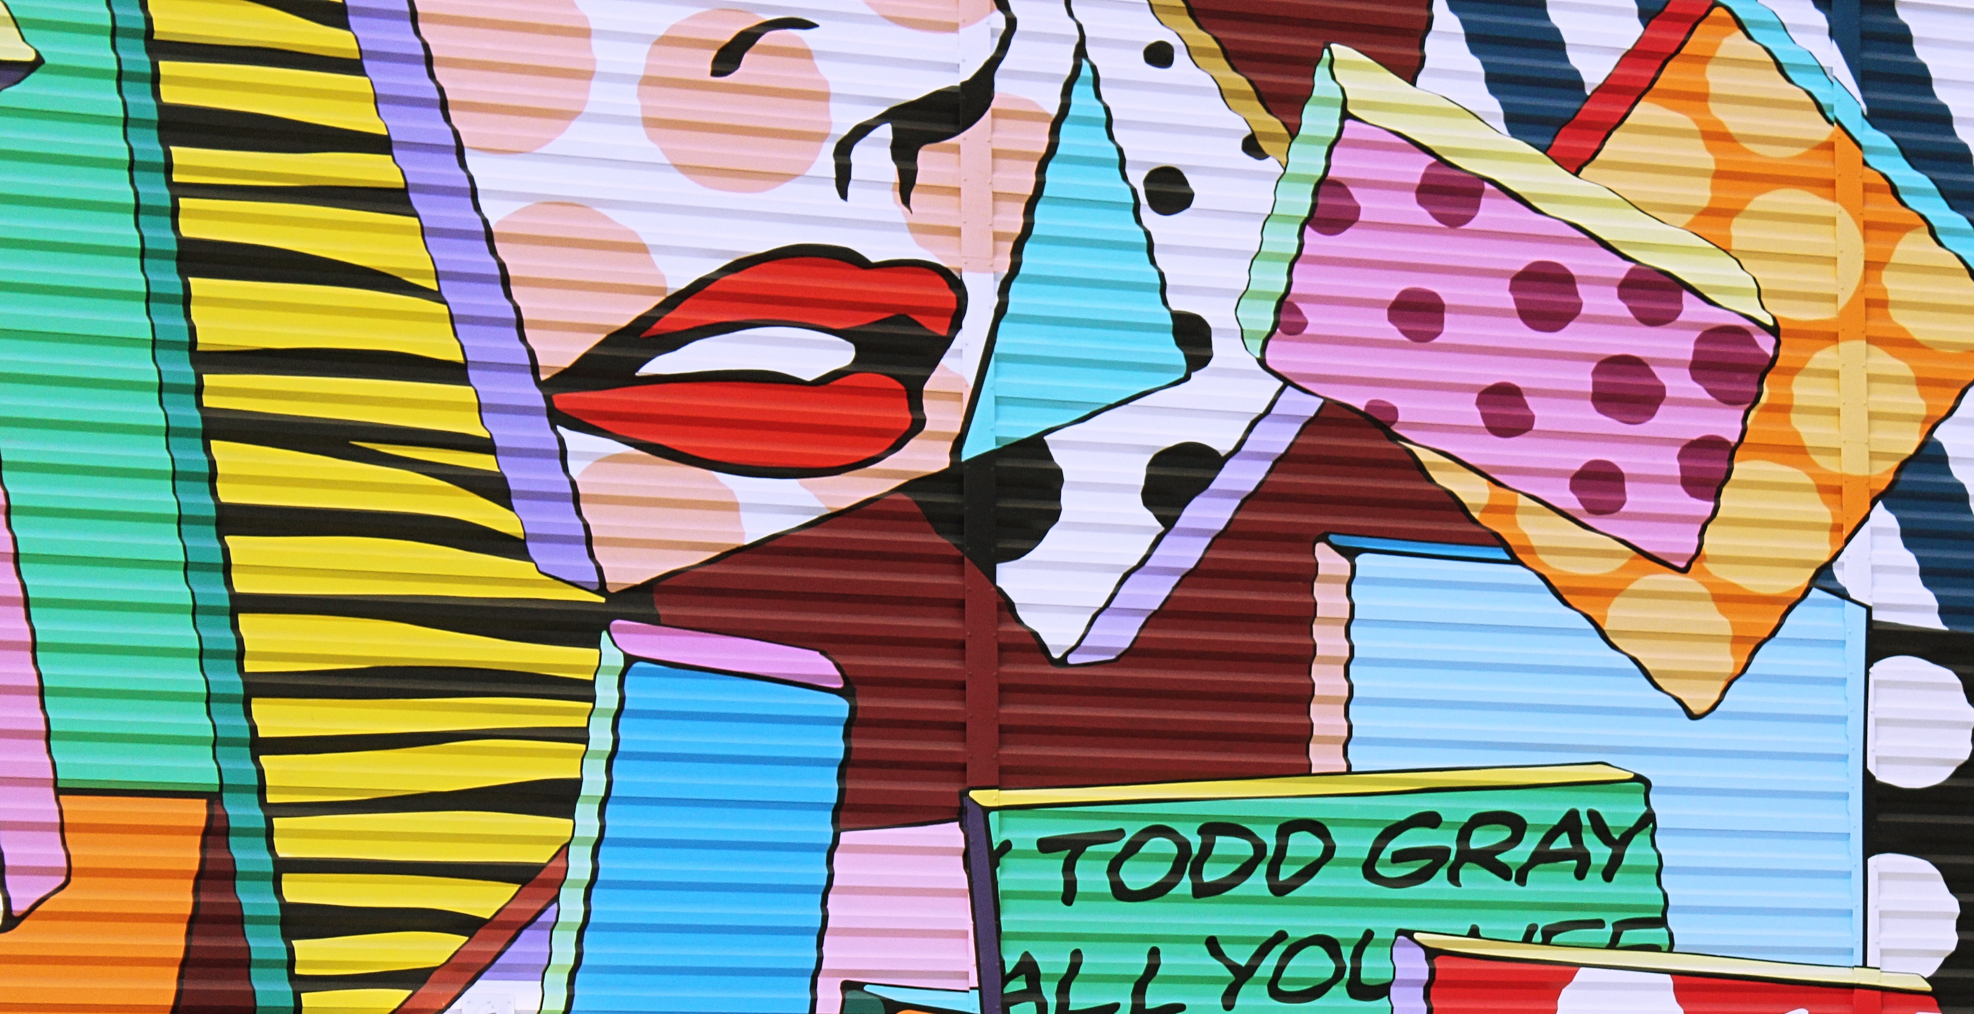
Gestaltwetten
Beeld
Naslagwerk

Slide 2
Gestaltwetten
Gestalt = geheel/vorm/totaalbeeld: WAT ZIE JE?
9 wetten = 9 handige trucs om design spannend de maken
Notes:
Check in bij de studenten: hoe staat het met de opdracht? Laat studenten aan begin les alvast Indesign downloaden

Slide 3
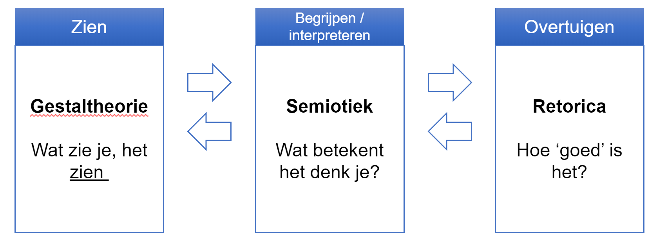
Focus op ZIEN
Notes:
Er is een hele industrie die zich bezighoud met verpakkingen! Ook zijn er strenge regels over bijvoorbeeld het etiket op de verpakking van etenswaren. Wil je hier meer over weten? Kijk dan op: https://ondernemersplein.kvk.nl/eisen-aan-verpakkingen/#:~:text=u%20moet%20zo%20weinig%20mogelijk,u%20meer%20materiaal%20(laten)%20recyclen

Slide 4
De wetten
Betekenis:
De wet van voor- en achtergrond.
De wet van de eenvoud.
Nabijheid:
3. De wet van de nabijheid.
Similariteit:
De wet van overeenkomst.
De wet van de symmetrie.
De wet van de gelijke achtergrond.
De wet van de ingevulde hiaat
De wet van de continuïteit.
De wet van de ervaring.
Notes:
Vraag je altijd af:
Wat is het product? Hoe groot, welk materiaal, breekbaar/delicaat, …
Wie koopt het? Man, vrouw, gehandicapt, kinderen, duurzaam bewuste mensen, …?
Hoe? Online, in de supermarkt, luxe boutique, …moet het verscheept worden, concurreren met andere zelfde soort producten in een schap, …

Slide 5
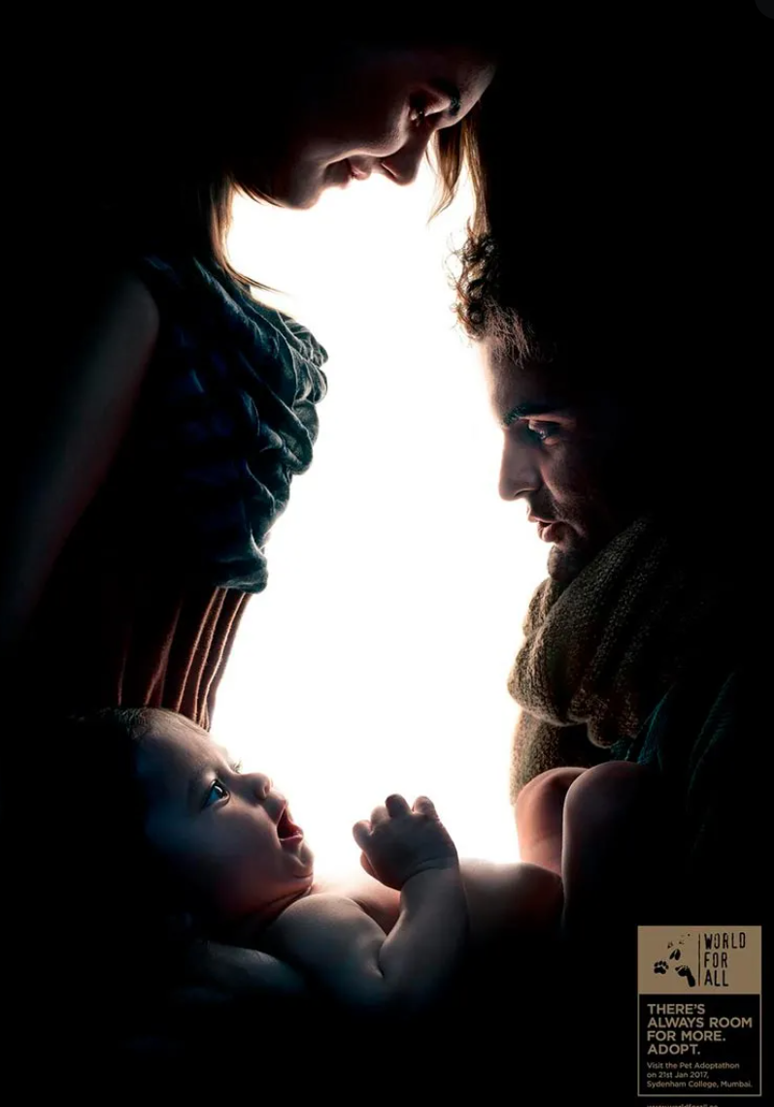
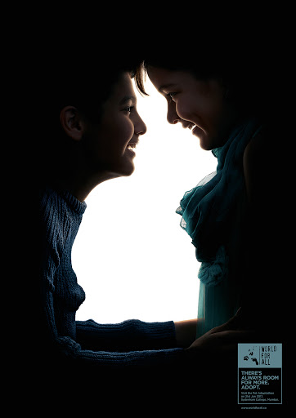
1. Voor-en achtegrond
Wat zie je (eerst)? Wat is de (onbewuste) invloed op de boodschap (betekenis)?
Notes:
Vraag je altijd af:
Wat is het product? Hoe groot, welk materiaal, breekbaar/delicaat, …
Wie koopt het? Man, vrouw, gehandicapt, kinderen, duurzaam bewuste mensen, …?
Hoe? Online, in de supermarkt, luxe boutique, …moet het verscheept worden, concurreren met andere zelfde soort producten in een schap, …

Slide 6
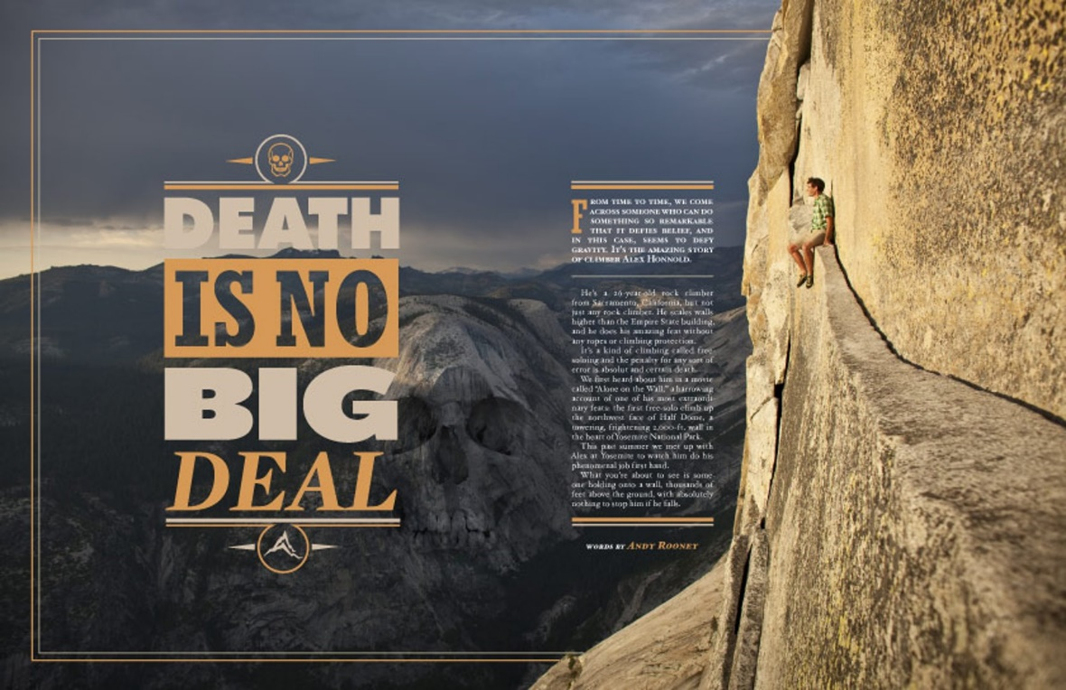
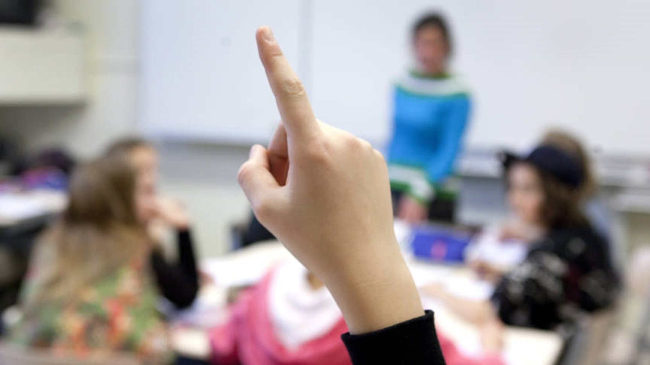

Slide 7
2. Eenvoud
“less is more”
Notes:
Aldus Frank L Wright

Slide 8
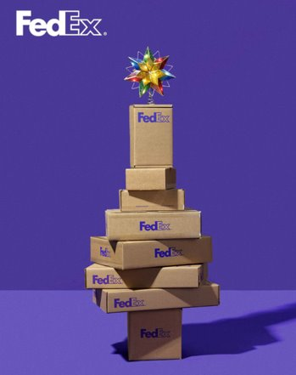
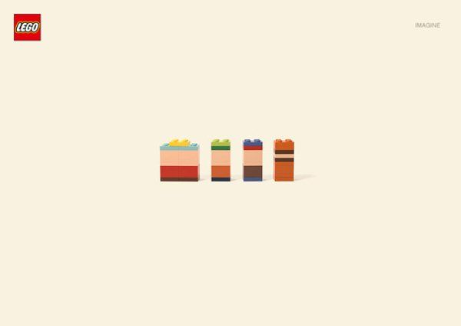
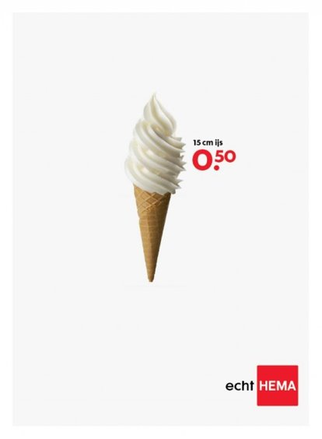
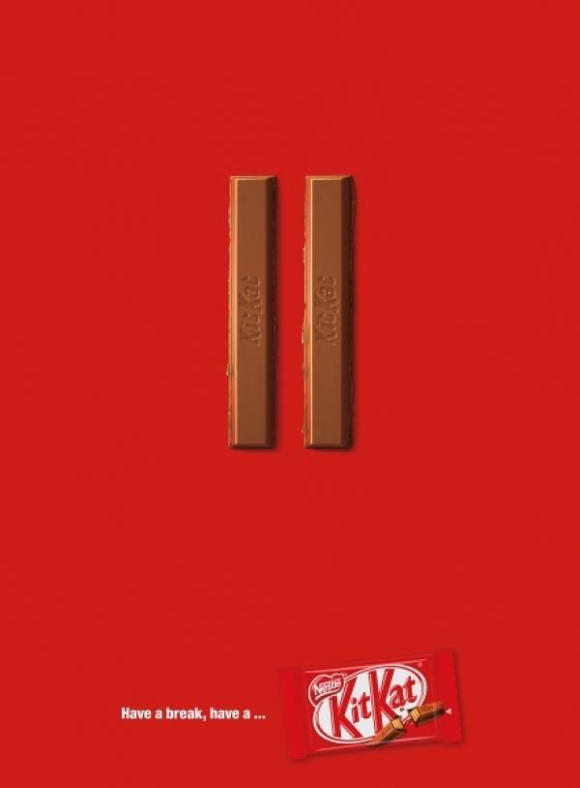
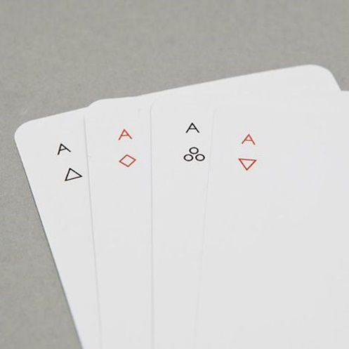
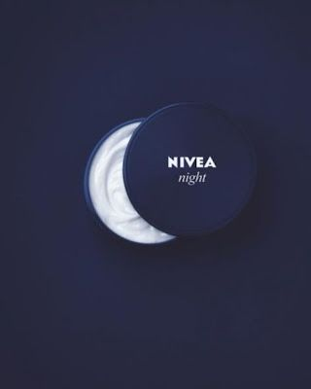
Veel vertellen met weinig beeldelementen.
Kijker is slimmer dan je denkt!

Slide 9
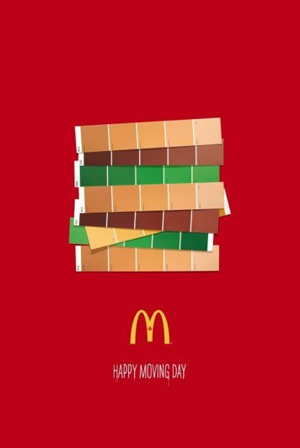
3. Nabijheid
Ordening beeldelementen.
De doelgroep zoet onderdelen als een geheel, hoe lees je de boodschap?
Notes:
Vraag je altijd af:
Wat is het product? Hoe groot, welk materiaal, breekbaar/delicaat, …
Wie koopt het? Man, vrouw, gehandicapt, kinderen, duurzaam bewuste mensen, …?
Hoe? Online, in de supermarkt, luxe boutique, …moet het verscheept worden, concurreren met andere zelfde soort producten in een schap, …

Slide 10
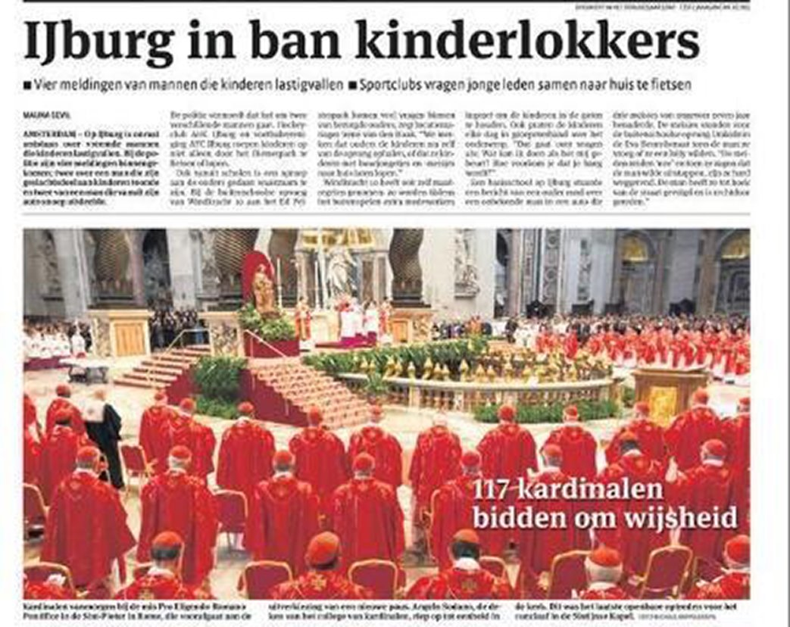
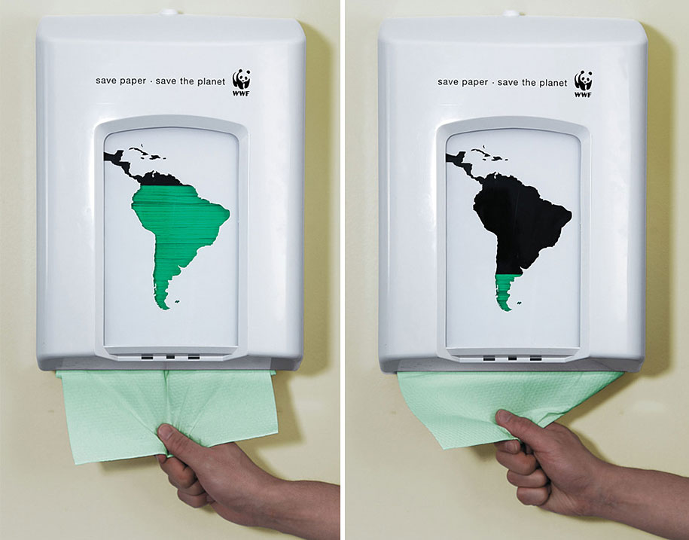
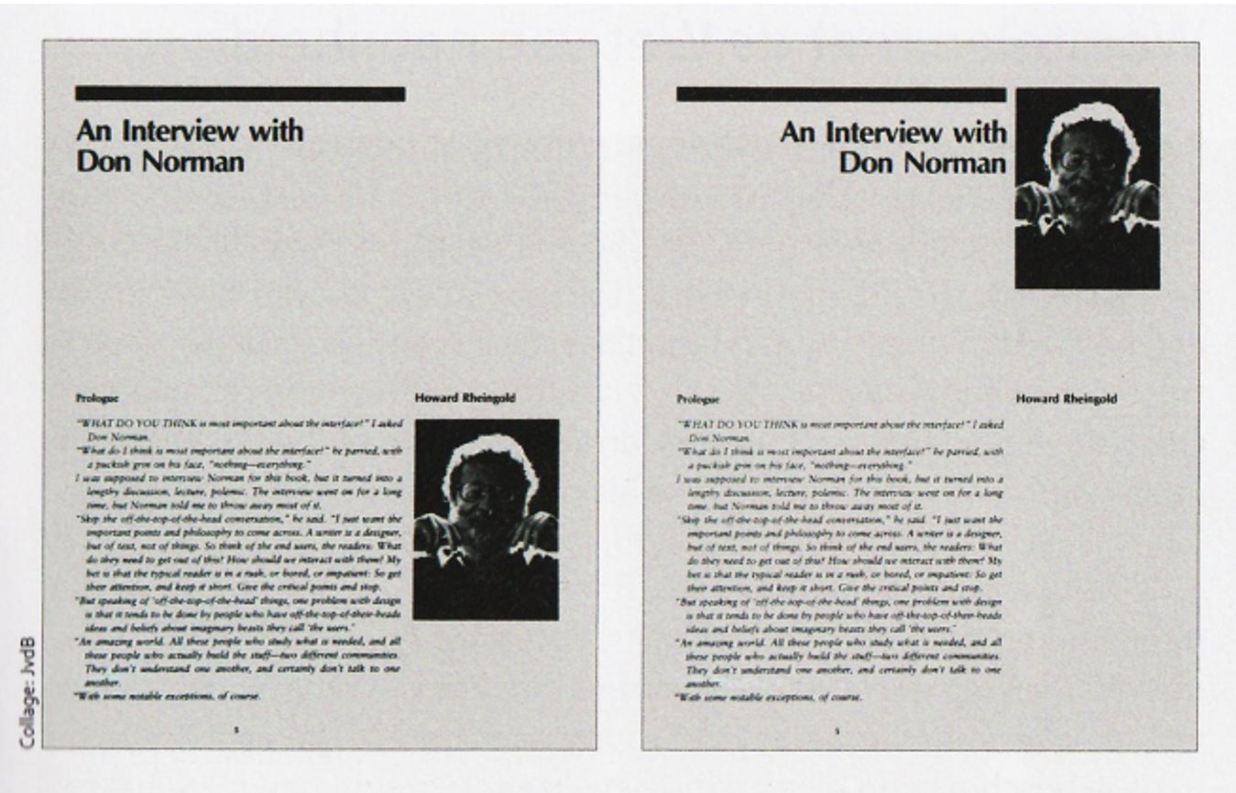
Wat gaat hier mis?
Interviewer of geïnterviewde persoon?

Slide 11
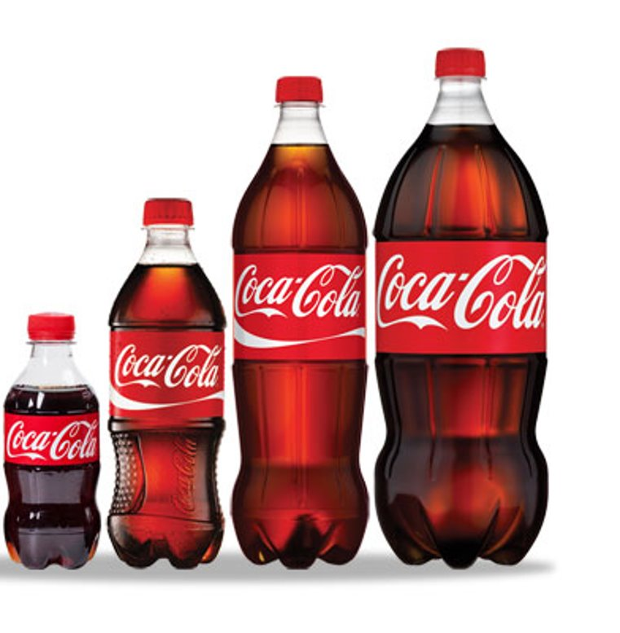
4. Overeenkomst
Cohesie in stijl (herhaling beeldelementen:
vorm, kleur,
Logo, ….)
Herkenbaar als een
family
Notes:
Vraag je altijd af:
Wat is het product? Hoe groot, welk materiaal, breekbaar/delicaat, …
Wie koopt het? Man, vrouw, gehandicapt, kinderen, duurzaam bewuste mensen, …?
Hoe? Online, in de supermarkt, luxe boutique, …moet het verscheept worden, concurreren met andere zelfde soort producten in een schap, …

Slide 12
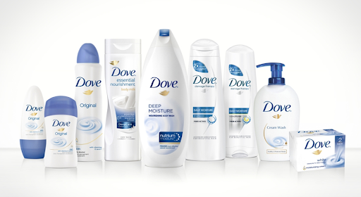
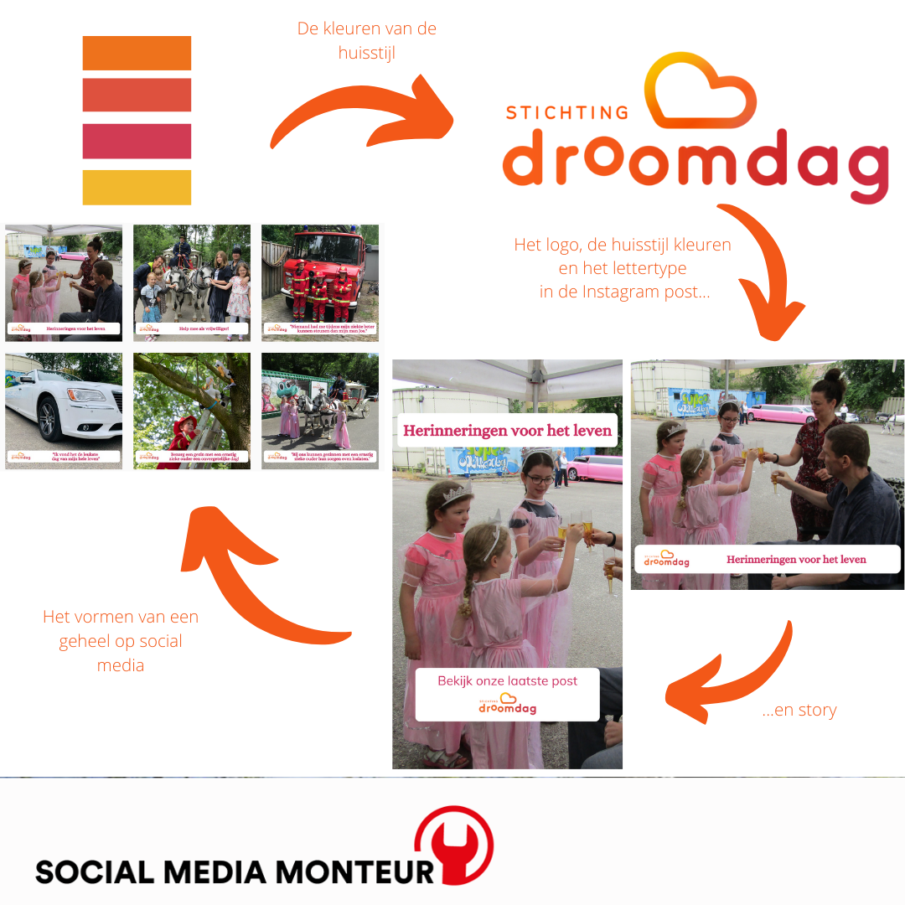
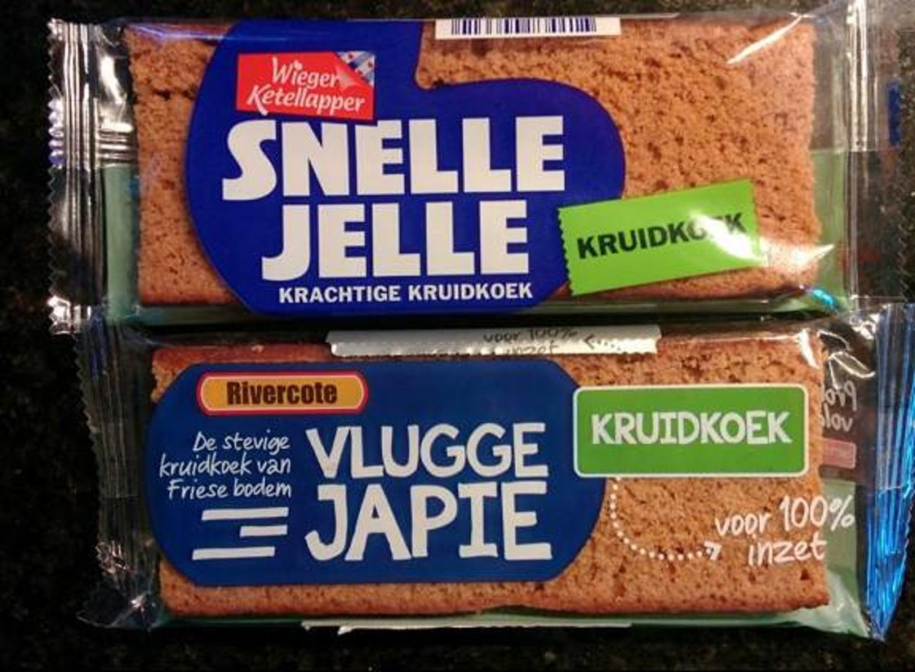

Slide 13
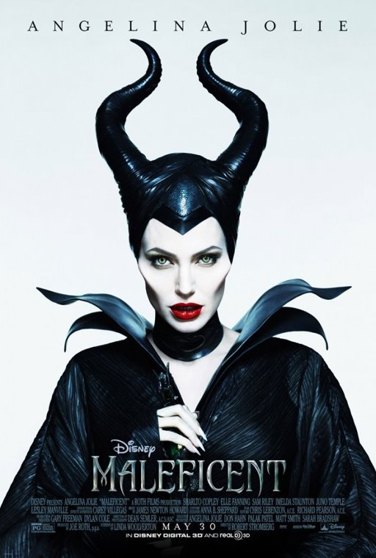
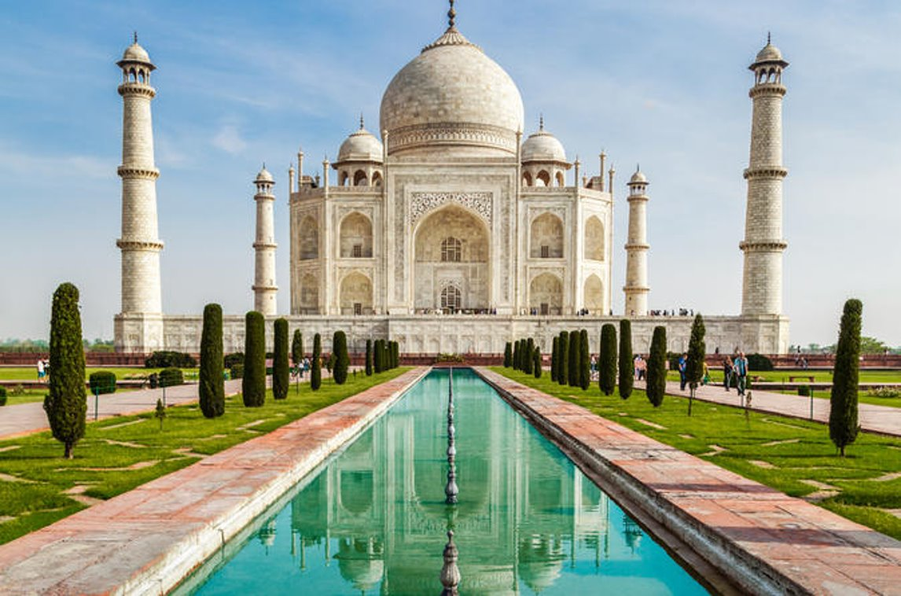
5. symmetrie
In balans
Notes:
Vraag je altijd af:
Wat is het product? Hoe groot, welk materiaal, breekbaar/delicaat, …
Wie koopt het? Man, vrouw, gehandicapt, kinderen, duurzaam bewuste mensen, …?
Hoe? Online, in de supermarkt, luxe boutique, …moet het verscheept worden, concurreren met andere zelfde soort producten in een schap, …

Slide 14
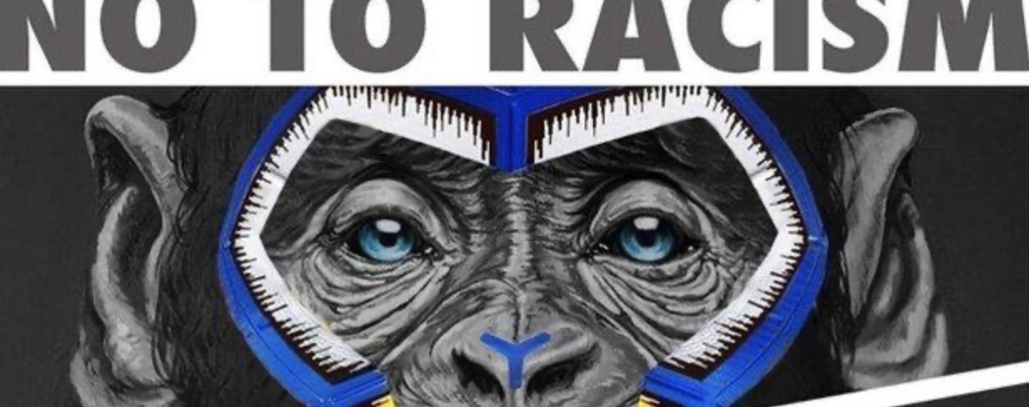
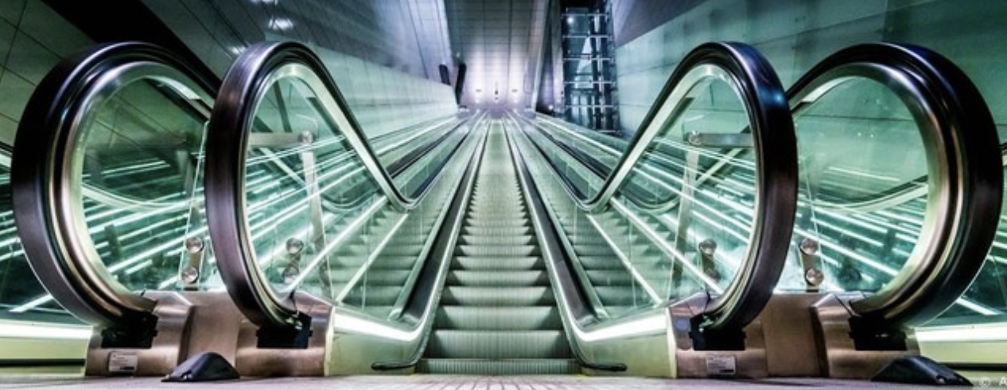
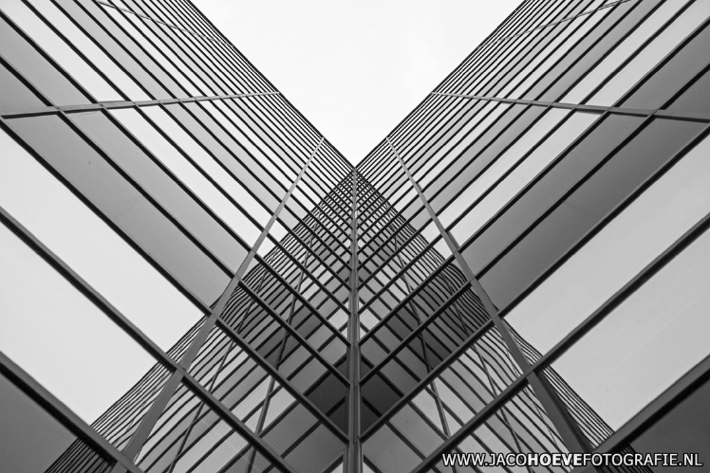

Slide 15
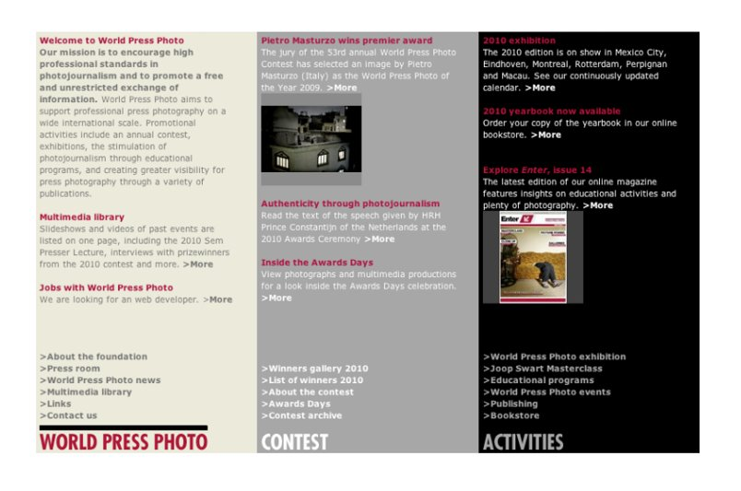
6. Gelijke achtergrond
Groeperen en herkennen…
Notes:
Vraag je altijd af:
Wat is het product? Hoe groot, welk materiaal, breekbaar/delicaat, …
Wie koopt het? Man, vrouw, gehandicapt, kinderen, duurzaam bewuste mensen, …?
Hoe? Online, in de supermarkt, luxe boutique, …moet het verscheept worden, concurreren met andere zelfde soort producten in een schap, …

Slide 16
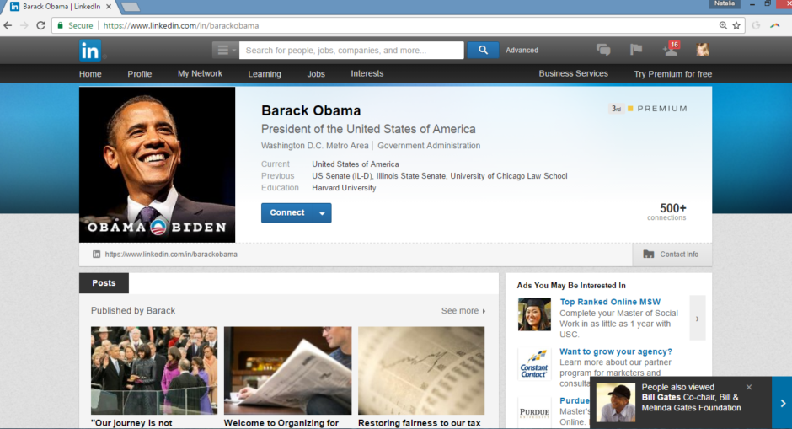
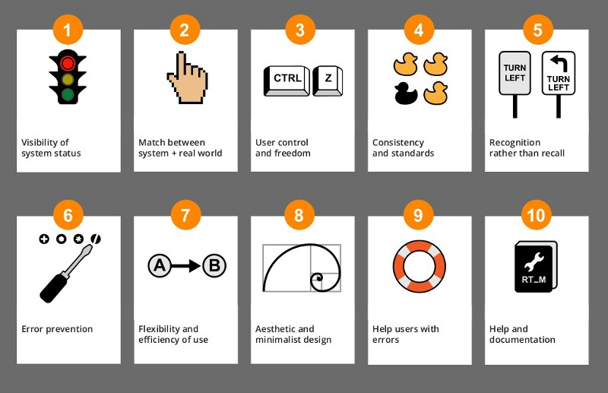
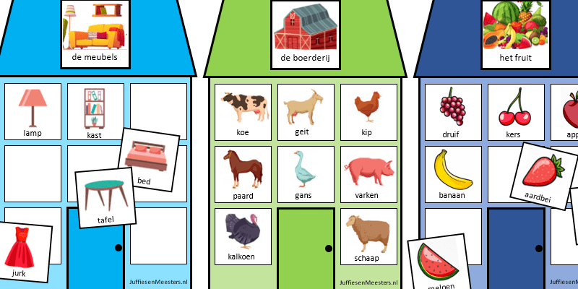

Slide 17
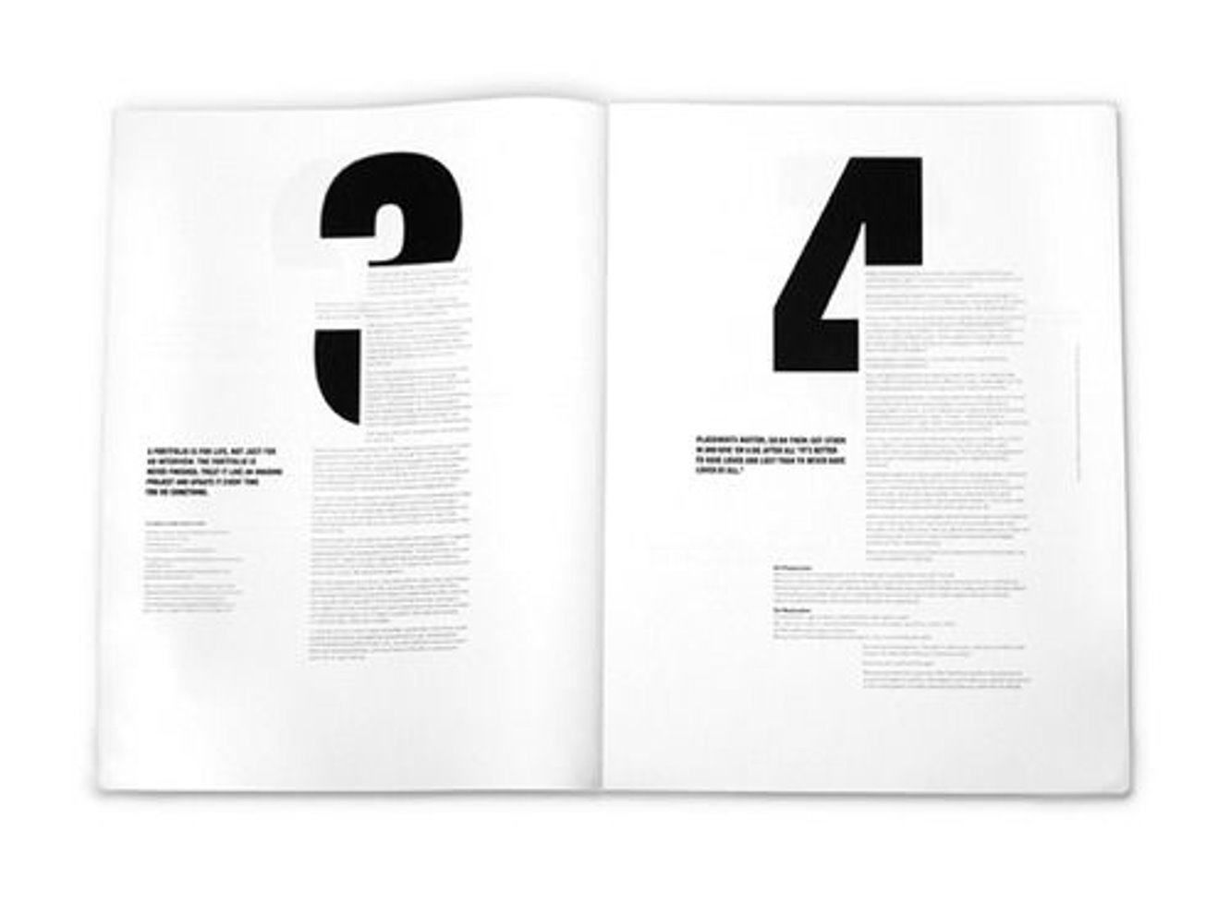
7. Ingevulde hiaat
Ingevuld door onze hersenen…
Notes:
Vraag je altijd af:
Wat is het product? Hoe groot, welk materiaal, breekbaar/delicaat, …
Wie koopt het? Man, vrouw, gehandicapt, kinderen, duurzaam bewuste mensen, …?
Hoe? Online, in de supermarkt, luxe boutique, …moet het verscheept worden, concurreren met andere zelfde soort producten in een schap, …

Slide 18
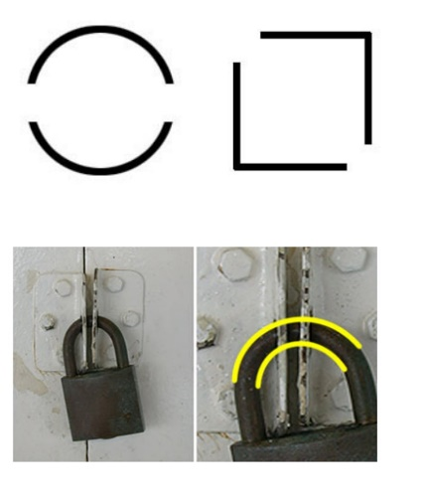
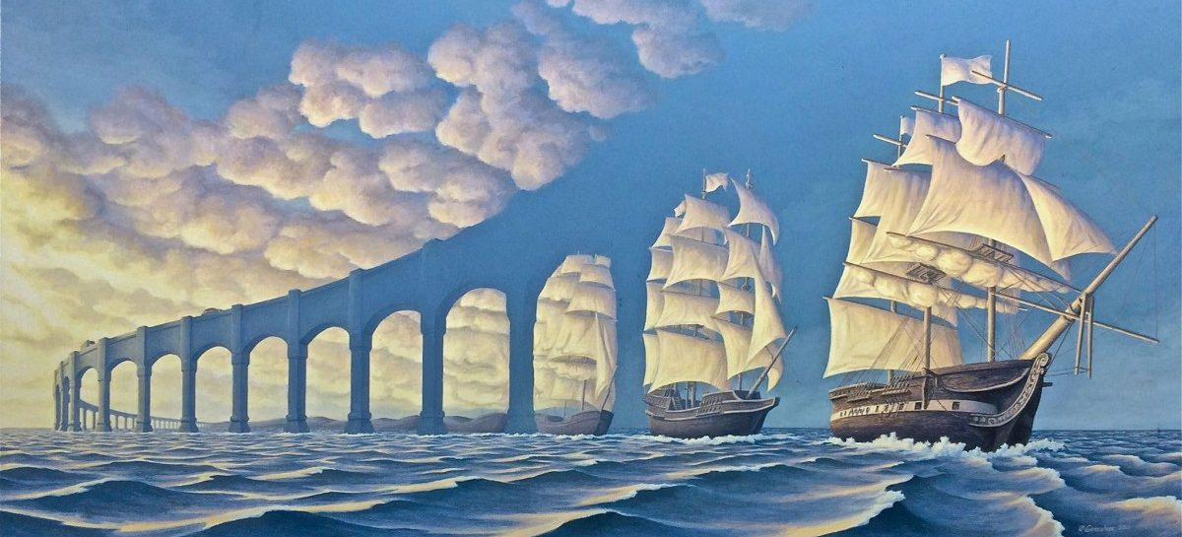
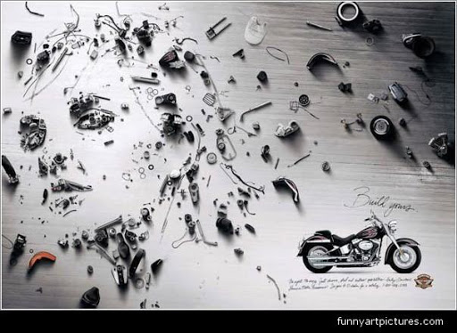

Slide 19
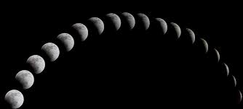
8. Continuïteit
Logische volgorde
Lijn der verwachtingen….
Notes:
Vraag je altijd af:
Wat is het product? Hoe groot, welk materiaal, breekbaar/delicaat, …
Wie koopt het? Man, vrouw, gehandicapt, kinderen, duurzaam bewuste mensen, …?
Hoe? Online, in de supermarkt, luxe boutique, …moet het verscheept worden, concurreren met andere zelfde soort producten in een schap, …

Slide 20
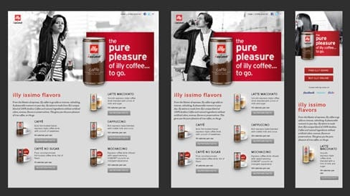
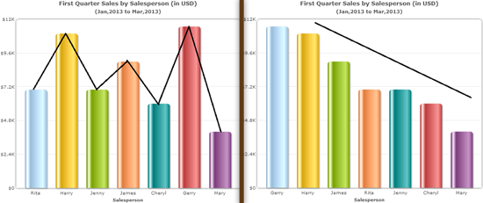
Of juist niet ;-)
Notes:
https://www.frankwatching.com/archive/2012/01/17/optimaliseer-je-site-met-gestaltpsychologie-een-kwestie-van-perceptie/

Slide 21
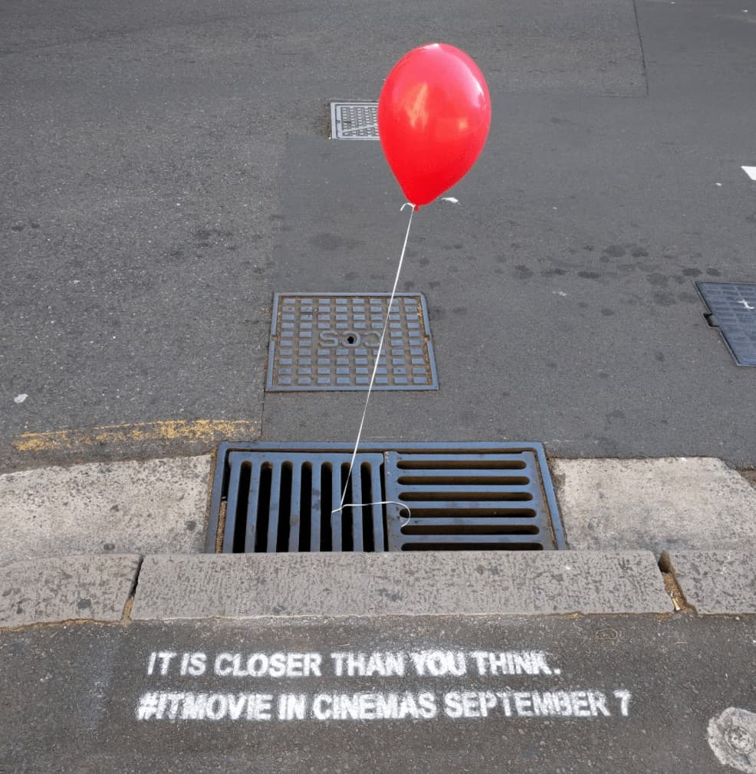
9. Ervaring
Geinspireerd op…. Voorkennis
Automatisch invullen met dat wat we al kennen…
Notes:
Vraag je altijd af:
Wat is het product? Hoe groot, welk materiaal, breekbaar/delicaat, …
Wie koopt het? Man, vrouw, gehandicapt, kinderen, duurzaam bewuste mensen, …?
Hoe? Online, in de supermarkt, luxe boutique, …moet het verscheept worden, concurreren met andere zelfde soort producten in een schap, …

Slide 22
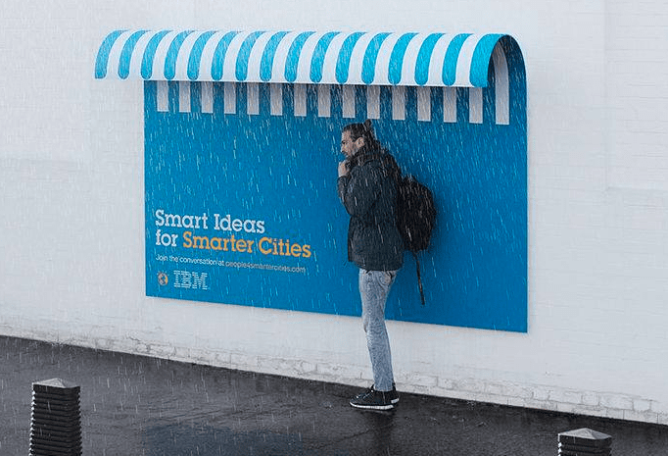
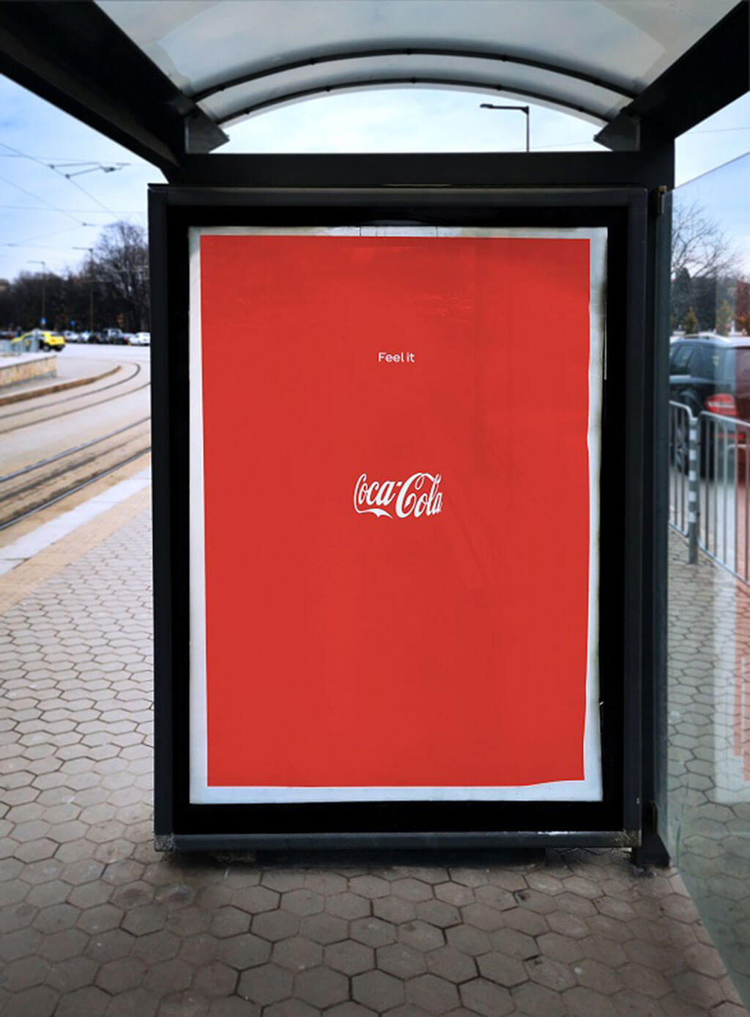
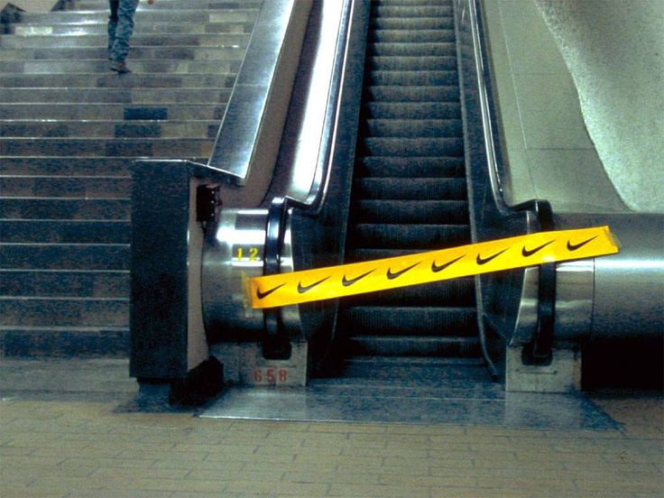

Slide 23
Gestaltwetten
Beeld
Naslagwerk

